Slide 1
数字图像处理 Digital Image Processing
第六章 彩色图像处理

Slide 2
6.0 概述
在图像处理中，颜色的运用受两个主要因素
推动：
颜色是一个强有力的描绘子，它常常可简化目标物的识别和提取。
人可以辨别几千种不同的颜色，但只能区分出几十种灰度级，这使得颜色在人工图像分析中显得特别重要。

Slide 3
6.0 概述
彩色图像处理分为两大类：
全彩色（真彩色）处理
图像为彩色图
伪彩色处理
图像为灰度图，为每个灰度区间赋予不同的颜色而成为彩色图

Slide 4
6.0 概述
前面章节中所介绍的图像处理方法，某些可
以直接应用于彩色图像处理，而其他的需要
做适当修改后才可应用于处理彩色图像。
本章内容可分为四大块：
颜色基础知识和颜色模型
全彩色处理
伪彩色处理
彩色变换

Slide 5
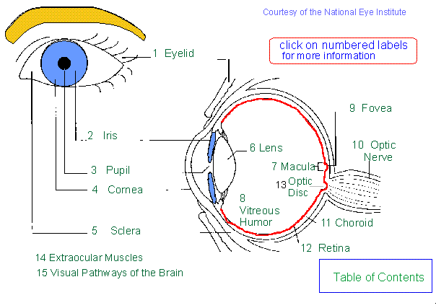
人眼构造简介
水晶体
睫状小带
视神经
瞳孔
黄斑区
角膜
盲点
虹膜
视网膜

Slide 6
人眼的机理简介
人眼的机理与照相机类似：
1. 瞳孔：透明的角膜后是不透明的虹膜，虹膜中间的圆孔称为瞳孔，其直径可调节，从而控制进入人眼内之光通量 ↔ 照相机光圈作用
2. 晶状体：瞳孔后是一扁球形弹性透明体，其曲率可调节，以改变焦距，使不同距离的图在视网膜上成像 ↔ 照相机透镜作用

Slide 7
人眼的机理简介
人眼的机理与照相机类似：
3. 视细胞：视网膜上集中了大量视细胞，分为两类：
1） 锥状细胞：明视细胞，在强光下检测亮度和颜色（白昼视觉细胞）
2） 杆(柱)状细胞：暗视细胞，在弱光下检测亮度，无色彩感觉（夜视觉细胞 ）
其中，每个锥状视细胞连接着一个视神经末梢，故分辨率高，分辨细节、颜色；多个杆状视细胞连接着一个视神经末梢，故分辨率低，仅分辨图的轮廓。

Slide 8
人眼的成像机理
锥状细胞将电磁光谱的可见光部分分为三个波段：红、绿、蓝。由于这个原因，这三种颜色被称为三基色（Primary Color）
红(red) 绿(green) 蓝(blue)
所有颜色都可看作是三种基本颜色按照不同的比例组合而成。
人眼成像过程
视细胞受到光刺激产生电脉冲-----→ 视神经中枢-----→大脑成像.
传递

Slide 9
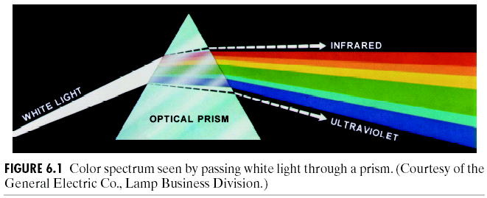
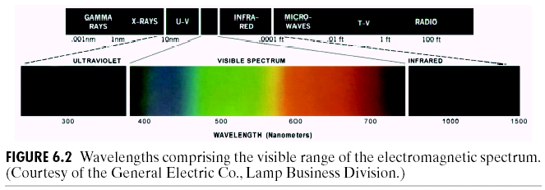
6.1 彩色基础
彩色光谱可分为6个宽的区域：
紫色、蓝色、绿色、黄色、橘红色和红色。
6种颜色？
No!
白光通过棱镜时看到的色谱
电磁波谱中的可见光部分

Slide 10
6.2 彩色基础
紫外光
红外光
可见光区
400nm
700nm
780nm
546.1nm
435.8nm
电磁波谱中的可见光部分
可视光区的波长在400nm~700nm，当光谱采样限制到三个人类视觉系统敏感的红、绿、蓝光波段时，对这三个光谱带的光能量进行采样，就可以得到一幅彩色图像。

Slide 11
6.2 彩色基础
人眼所感知到的物体的颜色由物体反射光的特性所决定。
人眼内的锥状体分为三类，分别对红、绿、蓝光敏感。
对红光敏感的锥状体占65%
对绿光敏感的锥状体占33%
对蓝光敏感的锥状体占2%(敏感度最高)

Slide 12
6.2 彩色基础
注意：自然界中的可见颜色均能由这三种颜色按一定比例混合得到；反之，任意一种颜色都可以分解为三种原色。
眼内三种锥状体的光吸收情况
CIE(国际照明委员会)规定的三原色对应的光的波长为：
蓝：435.8nm 绿：546.1nm 红：700nm

Slide 13
6.2 彩色基础
三原色混色原理:
红+蓝=品红
绿+蓝=青
红+绿=黄
品红、青、黄称为合成色
它们是颜料的三原色

Slide 14
6.2 彩色基础
颜色的特性：
亮度：与灰度图像的灰度值类似
色调：任何一种颜色的光都是由若干波长不同的光混合而成，其中比重最大的那种光的颜色即为色调。
饱和度：由色调所对应光在混合光中的比重决定。也可理解该纯色光被白光冲淡的多少，白光越多饱和度越低。
色调和饱和度统称为色度。

Slide 15
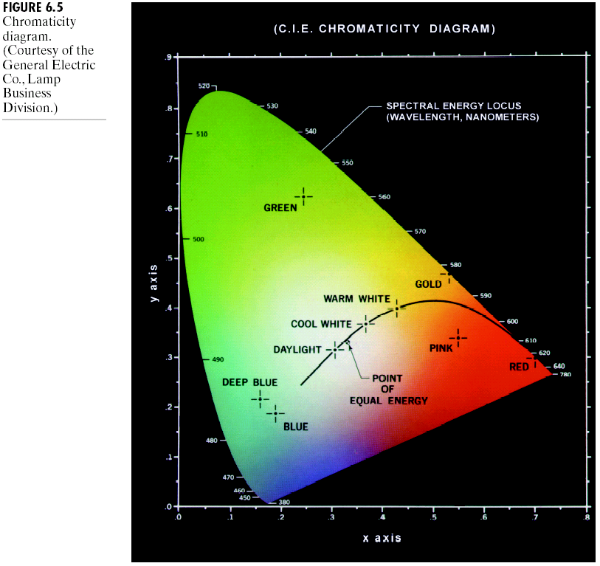
确定颜色的另一种方法是用CIE色度图。该图以x(红)和y(绿)函数表示颜色组成。对于x和y的任何值，其相应的(蓝)值可从式z=1-(x+y)得到。

Slide 16
图中边界上的颜色为纯色，内部的表示混和色。等能量点→白，等能量点的饱和度为0。
规律：连接任意两点的直线所定义的不同颜色，均可由这两类颜色相加得到同样，从等能量点到边界上任一点的连线，可以定义特定谱色的所有色调。还可以扩展到三种颜色，图中任何三点连成一三角形，内部所有颜色均可用三个顶点色来混合形成。

Slide 17
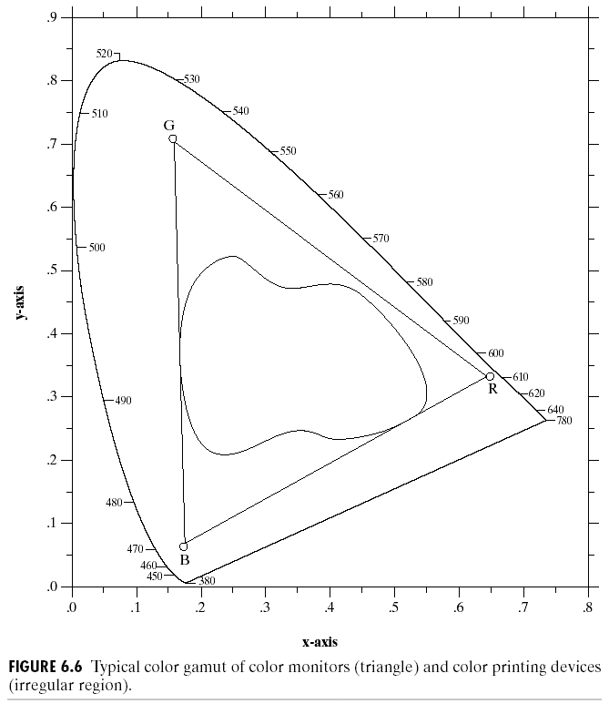
把这一过程扩展到三种颜
色是很简单的。为了从色
度图中任何给定的三种颜
色决定得到的颜色范围，
简单地对三色点的每一个
画一条连线。其结果是一
个三角形，三角形内的任
何颜色都可以由三种原色
的不同混合产生。
以任意确定颜色为顶点的
三角形不能包围图6.5中
的所有颜色范围。
图6.6的三角形是KGB监视器产生的颜色范围，不规则区域是彩色打印机的彩色域。

Slide 18
6.2 颜色模型
颜色模型(也称彩色空间或彩色系统)是为了按照某种标准来指定颜色。
从本质上说，颜色模型是一个坐标系统，在该系统下的一个子空间中，每种颜色都对应其中一个点。

Slide 19
6.2颜色模型
颜色模型的设计通常是为了便于硬件实现或
便于对颜色的控制。
RGB模型：在彩色显示器、彩色摄像机中 广泛使用
CMY / CMYK模型：用于彩色打印
HSI模型：与人描述和解释颜色的方式最接近，便于人为指定颜色；同时该模型将颜色和灰度信息分开，便于应用灰度图像处理技术来处理彩色图像。

Slide 20
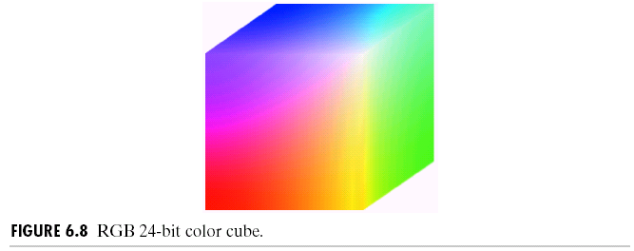
6.2.1 RGB模型
RGB彩色立方体示意图

Slide 21
RGB模型：
建立在笛卡儿坐标系统里，其中三个轴分别为R，G，B，
模型的空间是个正方体，原点对应黑色，离原点最远的顶点对应白色
从黑到白的灰度值分布在从原点到离原点最远顶点间的连线上，而立方体内其余各点对应不同的颜色，可用从原点到该点的矢量表示

Slide 22
6.2.1 RGB彩色模型
用RGB彩色模型表示的图像包含有3个图像分量，分别与红、绿、蓝三原色相对应。
当送入RGB监视器时，这三幅图像在荧光屏上混合产生一幅合成的彩色图像。
在RGB空间中，用于表示每一像素的比特数称为像素深度。
如24比特深度的图像通常称为全彩色或真彩色图像

Slide 23
6.2.1 RGB彩色模型 MATLAB实现
一幅MxN的RGB彩色图像可以用一个 MxN x3
的矩阵来描述，图像中每一个像素点对应于红、绿、
蓝三个分量组成的三元组。
在MATLAB中要生产一幅RGB图像可以采用cat
函数来得到。其基本语法：
B=cat(3，iR，iG，iB）
其中iR，iG，iB分别为生产RGB图像的R，G，B分
量。这样就可以通过 cat函数将三个分量合成一幅彩
色图像。

Slide 24
6.2.1 RGB彩色模型 MATLAB实现
相应地，从一幅彩色图像里获取一幅RGB图像I
的三个分量，可以使用下列语句：
iR=I（：，：，1）
iG=I（：，：，2）
iB=I（：，：，3）
例：生产一幅128*128的RGB图像，该图像左上角为红色，右上角为蓝色，左下角为绿色，右下角为黑色。
例6.1：生成RGB图像

Slide 25
安全彩色
彩色子系统，其合理的与观察者无关的硬件性能可保证彩色的真实再现。这种彩色子系统称为安全RGB彩色子集，或者全系统安全彩色集。在网络应用中叫做无损web彩色，或者无损监视彩色。
假定256种颜色是最小颜色数，这些颜色可用任何系统真实再现。该系统可以显示所希望的彩色，用可接受的标准符号来表示这些颜色是很有用的。已知256种颜色中的40种用各种操作系统进行不同的处理，仅留下216种颜色是各种系统通用的。这216种颜色成为事实上的安全彩色，特别是在网络应用中更是如此。无论在何时应用，希望大多数人观察到的颜色都一样。

Slide 26
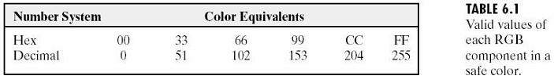
因为取三个数形成RGB彩色，每个安全色由表6.1中的三个两位16进制数形成。例如，最纯净的红色是FF0000。000000和FFFFFF分别表示黑色和白色。类似的结果可用更熟悉的十进制表示得到。例如，最亮的红色在十进制表示中为R=255(FF)和G=B=0。

Slide 27
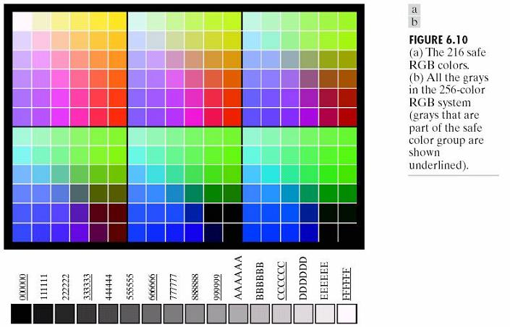

Slide 28
6.2.2 CMY和CMYK模型
C(Cyan 青)M(Magenta 品红)Y(Yellow 黄)是颜料的三原色。
青色颜料：吸收红光
品红颜料：吸收绿光
黄色颜料：吸收蓝光
例如：当白光照到青色颜料上，红光被吸收，返回绿光和蓝光，所以呈现青色。
CMY / CMYK模型主要用于打印设备

Slide 29
CMY模型
减色混色模型
减色基：青（Cyan）、品红（Magenta）、黄（Yellow）是加色基R、G、B的补色
颜色是从白光中减去一定成分得到的
适合于彩色打印，印刷行业等

Slide 30
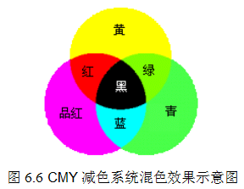
CMY模型
青（C）= 白色光 - 红色光
品红（M）= 白色光 - 绿色光
黄（Y）= 白色光 - 蓝色光

Slide 31
6.2.2 CMY和CMYK模型
CMY模型和RGB模型间的关系：
等量的青色、品红和黄色应该产生黑色。但实际产生的黑色不够纯正，另外加上价格因素，引入黑色(打印的主色)，构成CMYK模型。

Slide 32
CMY模型
印刷时CMY模型不可能产生真正的黑色，因此在印刷业中实际上使用的是CMYK彩色模型，K为第四种颜色，表示黑色.
从CMY到CMYK的转换公式

Slide 33
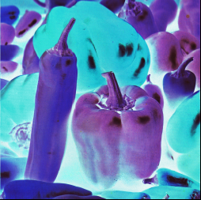
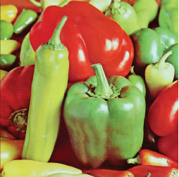
CMY模型
RGB空间的彩色图像 CMY空间的彩色图像
图6.7 RGB与CMY空间的转换
例6.2：将RGB图像转换到CMY空间

Slide 34
6.2.3 HSI彩色模型
RGB及CMY适合颜色的生成和显示，但不适合人为指定颜色。
HSI模型与人眼对颜色的描述很相似，如淡紫、深红等等。
H：Hue 色调
S：Saturation 饱和度
I：Intensity 强度/亮度/灰度

Slide 35
I： 表示光照强度或称为亮度，它确定了像素的整体亮度，而不管其颜色是什么。

Slide 36
H：表示色度，由角度表示。反映了该颜色最接近什么样的光谱波长（既彩虹中的那种颜色）0º为红色，120º为绿色，240º为蓝色。0 º到240º覆盖了所有可见光谱的颜色，240º到300º是人眼可见的非光谱色（紫色）。

Slide 37
S：表示饱和度，饱和度参数是色环的原点到彩色点的半径长度。在环的外围圆周是纯的或称饱和的颜色，其饱和度值为1。在中心是中性（灰）影调，即饱和度为0。
表示颜色浓淡的物理量。通常用混入白光量
的比例来度量。

Slide 38
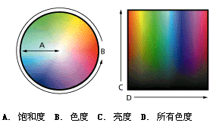

Slide 39
亮度变化

Slide 40
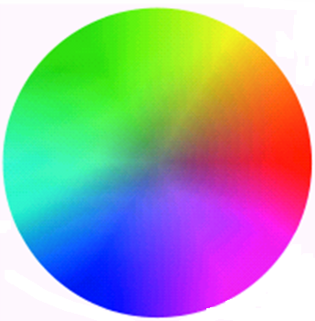
色度变化
H=0º
H=60º
H=120º
H=180º
H=240º
H=300º

Slide 41
饱和度变化
S=0
S=1/4
S=1/2
S=1

Slide 42
HSI模型
思考问题：在这个圆柱体上，红色的点顺（逆）时针旋转会变成什么样？上下移动呢？向圆心方向移动呢？
绿
黄
白
S
H
青
I
S
蓝
品红
黑

Slide 43
6.3.3 HSI彩色模型
RGB和HSI模型间的关系
 RGB到HSI的转换：

Slide 44




HSI模型
三原色（原图） （b）H分量 （c）S分量 （d）I分量
图6.9 三原色RGB空间及其在HSI空间的各个分量

Slide 45
6.2.3 HSI彩色模型
从RGB到HSI的彩色转换
假设RGB值已归一化到[0, 1]范围内，则
Notes:
#define RGB2GRAY(r,g,b) (((b)*117 + (g)*601 + (r)*306) >> 10)

Slide 46
6.2.3 HSI彩色模型
从HSI到RGB的彩色转换
假设HSI值已归一化到[0, 1]范围内。首先将H乘以360，恢复到[0°, 360°]范围内。根据H的范围使用不同公式。
RG扇区(0°≤H≤120°)：
其他两种情况见书P₁₀₆

Slide 47
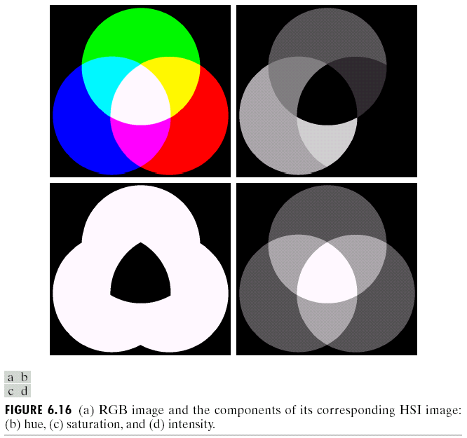
6.2.3 HSI彩色模型
RGB图像和
对应的HSI
分量图像
(a) RGB图像
(b) 色调
(c) 饱和度
(d) 强度/灰度

Slide 48
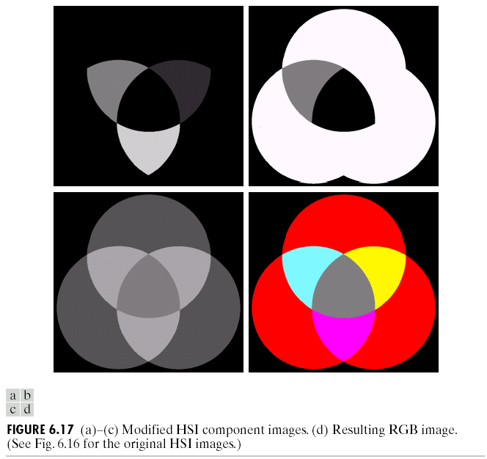
6.2.3 HSI彩色模型
示例：
通过修改HSI分量
来改变图像外观
(a)-(c)修改后的HSI
分量图像
(d) 最终的RGB图像
例6.3：将三原色图从RGB空间转换到HSI空间

Slide 49
6.3 伪彩色图像处理

Slide 50
基本原理
伪彩色处理是指将黑白图像转化为彩色图像，或者是将单色图像变换成给定彩色分布的图像。
主要目的是为了提高人眼对图像的细节分辨能力，以达到图像增强的目的。由于人眼对彩色的分辨能力远远高于对灰度的分辨能力，所以将灰度图像转化成彩色表示，就可以提高对图像细节的辨别力。
基本原理是将黑白图像或者单色图像的各个灰度级匹配到彩色空间中的一点，从而使单色图像映射成彩色图像。黑白图像中不同的灰度级赋予不同的彩色。

Slide 51
基本原理
黑白图像
不同的映射函数就能将灰度图像转化为不同的伪彩色图像。

Slide 52
方 法
 密度分层法
 灰度级-彩色变换法
 频域滤波法

Slide 53
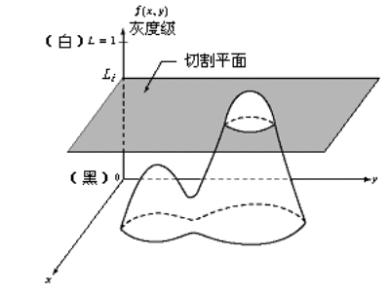
密度分层法
图6.15
密度法伪彩色处理原理示意图
将灰度图像中的像素灰度理解为高度，则可以将图像转为3维。通过插入分割平面，将图像划分为不同的“层”，为每一层赋以一种彩色。

Slide 54
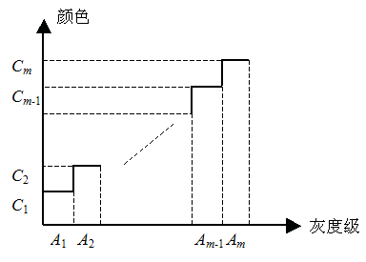
密度分层法
图6.16 灰度级到彩色的映射

Slide 55
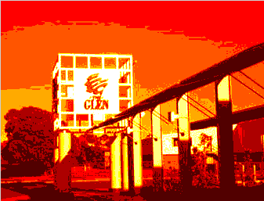
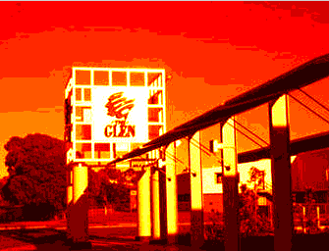
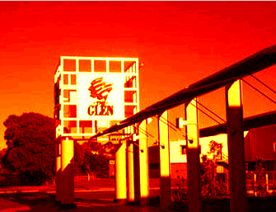
密度分层法
图6.17
例
m=8
m=16
m=64
例6.8：密度分层法的Matlab实现

Slide 56
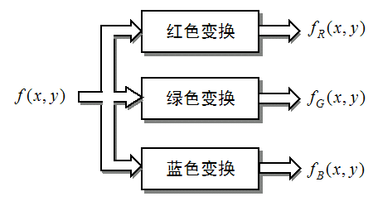
灰度级-彩色变换法
图6.18 灰度级－彩色变换伪彩色处理技术原理示意图 （一幅单色图像）

Slide 57
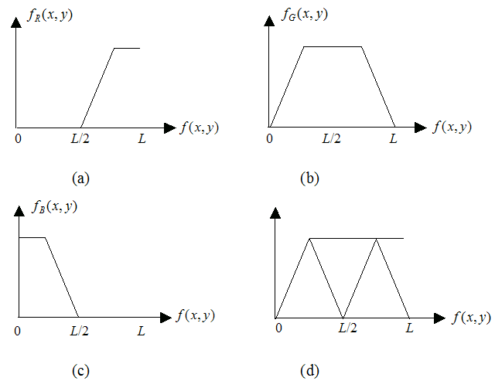
灰度级-彩色变换法
图6.19 典型的变换传递函数

Slide 58
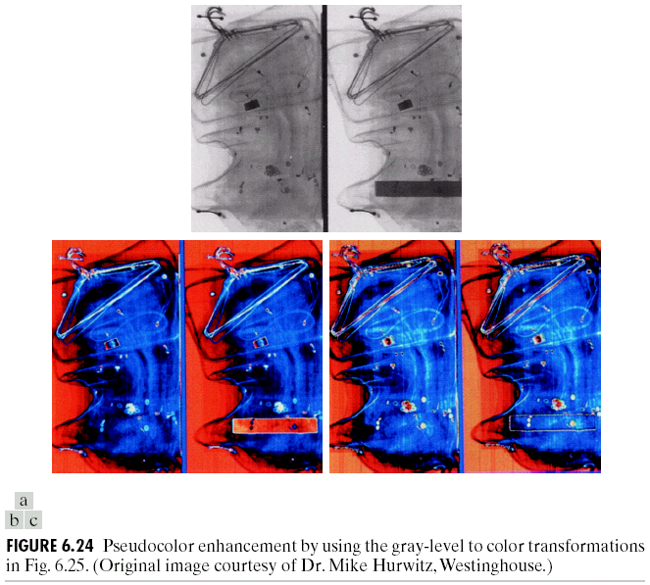
灰度级-彩色变换法
例
例6.9：灰度级-彩色变换法的Matlab实现

Slide 59
频域法
频域滤波法输出图像的伪彩色与原图像的灰度级无关
而是取决于灰度图像中不同的频率成分。
 如果为了突出图像中高频成分（即图像的细节）而将其变为蓝色，则只需要将蓝通道滤波器设计成高通滤波器。
 如果要抑制图像中某种频率成分，那么可以设计一个带阻滤波器来达到目的。

Slide 60
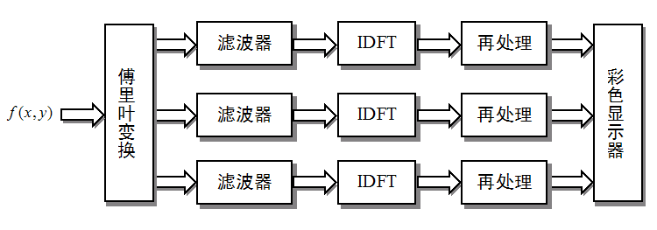
频域法
图6.22 频率滤波法伪彩色处理技术原理示意图

Slide 61
随堂练习
1、常用的颜色模型有： RGB、 CMY /CMYK 、 HSI 等。
2、采用HSI模型时，在以下像素中，色调差别最小的是 D 。
（A）（0º， 0.2， 100） 和 （40º， 0.2， 200）
（B）（240º， 0.3， 200） 和 （120º， 0.2， 100）
（C）（40º， 0.7， 200） 和 （100º， 0.6， 36）
（D）（350º， 0.8， 210） 和 （10º， 0.1， 15）
3、什么是三原色，什么是伪彩色增强处理？其主要目的是什么？
4、彩色图像颜色模型HSI的三个基本特征是?

Slide 62
6.4 全彩色图像处理

Slide 63
Chapter 6
Color Image Processing
6.4 全彩色图像处理基础
6.4 全彩色图像处理基础
全彩色图像处理分为
（1）处理每一分量，然后合成
（2）直接对彩色处理
全彩色至少有3个分量。
原则上前边的灰度处理可移植到彩色，而对每一分量进行处理。
令c代表RGＢ彩色空间中的任意向量：

Slide 64
全彩色图像处理
彩色图像增强
彩色图像复原
彩色图像分析：
彩色图像补偿
彩色图像分割

Slide 65
6.5 彩色变换
注意：这里的彩色是相对第三章中的灰度变换而言的，不是指色彩空间的变换。
与灰度变换的区别在于，此时f (x, y)是一个向量，有三个分量。

Slide 66
Chapter 6
Color Image Processing
6.5 彩色变换
6.5 彩色变换
6.5.1 公式
RGB分量图及HSI分量图。
假设要改变图像亮度，在HSI空间中，
在RGB空间，3个分量必须：
下页图显示了 的结果。

Slide 67
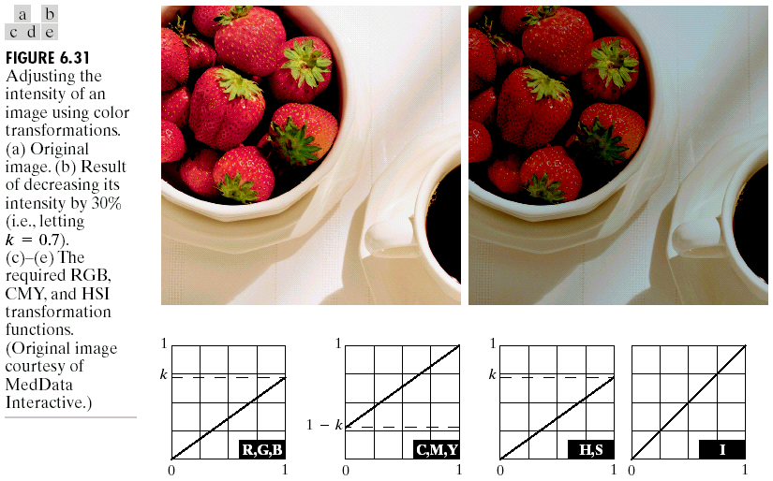
Chapter 6
Color Image Processing
6.5 彩色变换
6.5 彩色变换
6.5.1 公式
改变图像亮度实例：

Slide 68
6.5 彩色变换
回顾第三章学过的灰度变换：
灰度反转 s = L – 1 – r —— 彩色反转
对数变换 s = c log(1 + r)
幂律变换 s = c r^{γ}
分段线性变换
直方图均衡
直方图拉伸
后三种不能用分别处理RGB分量的方式处理

Slide 69
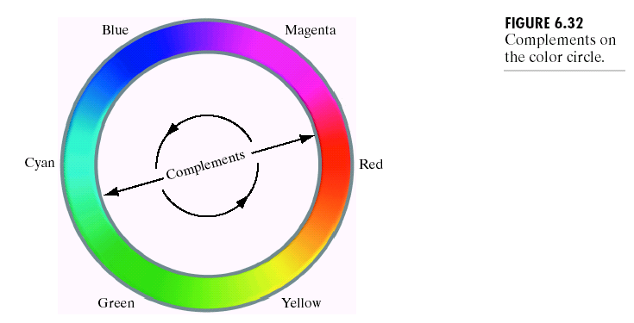
6.5 彩色变换
彩色反转(求补色)(底片效果)
补色：彩色环中相对的颜色为补色。
一种颜色和它的补色相加等于白色。

Slide 70
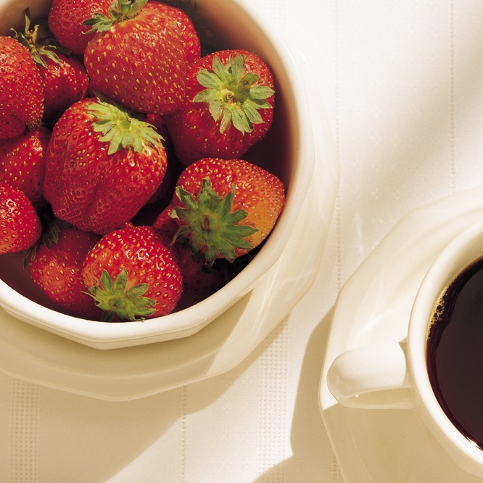
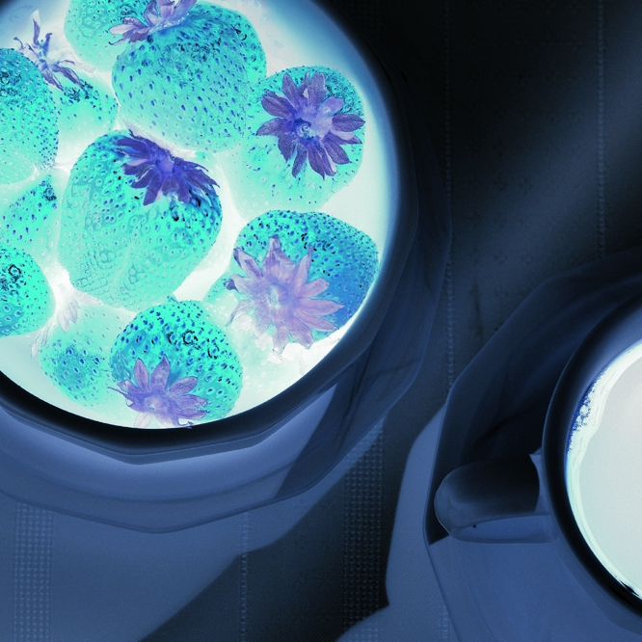
6.5 彩色变换

Slide 71
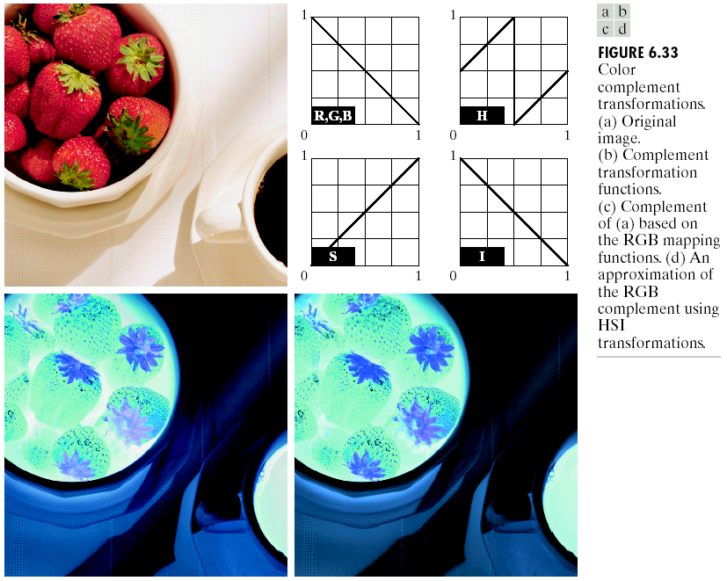
Chapter 6
Color Image Processing
6.5 彩色变换
6.5.2
补色
例6.7给出了在RGB空间及HSI空间下，补色的求法。

Slide 72
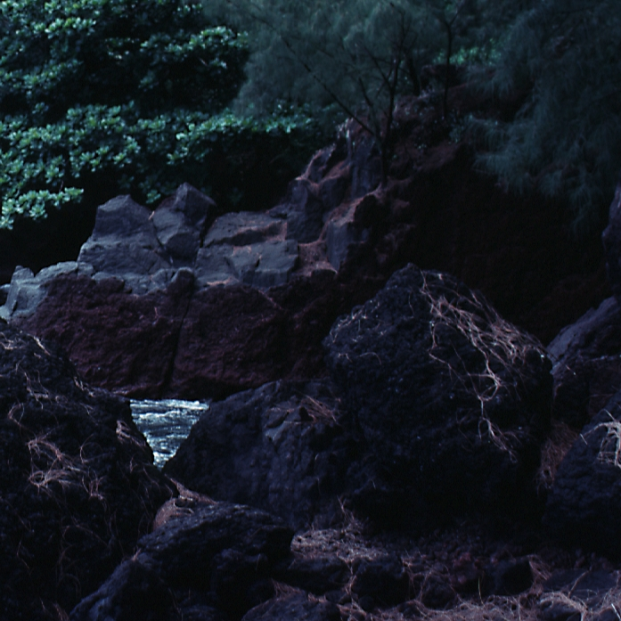
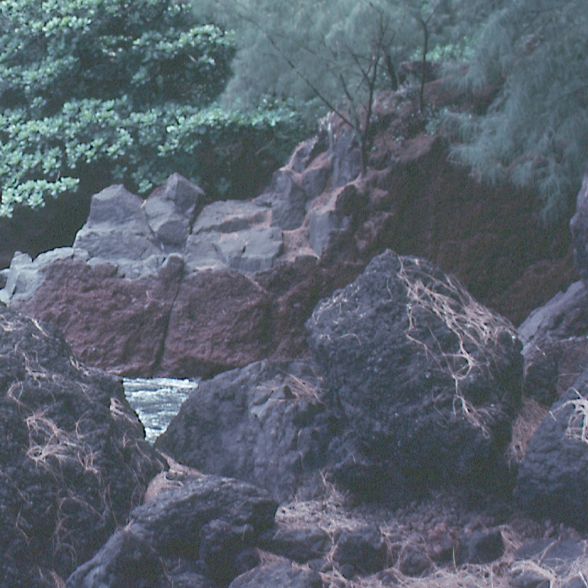
6.5 彩色变换
幂律变换

Slide 73
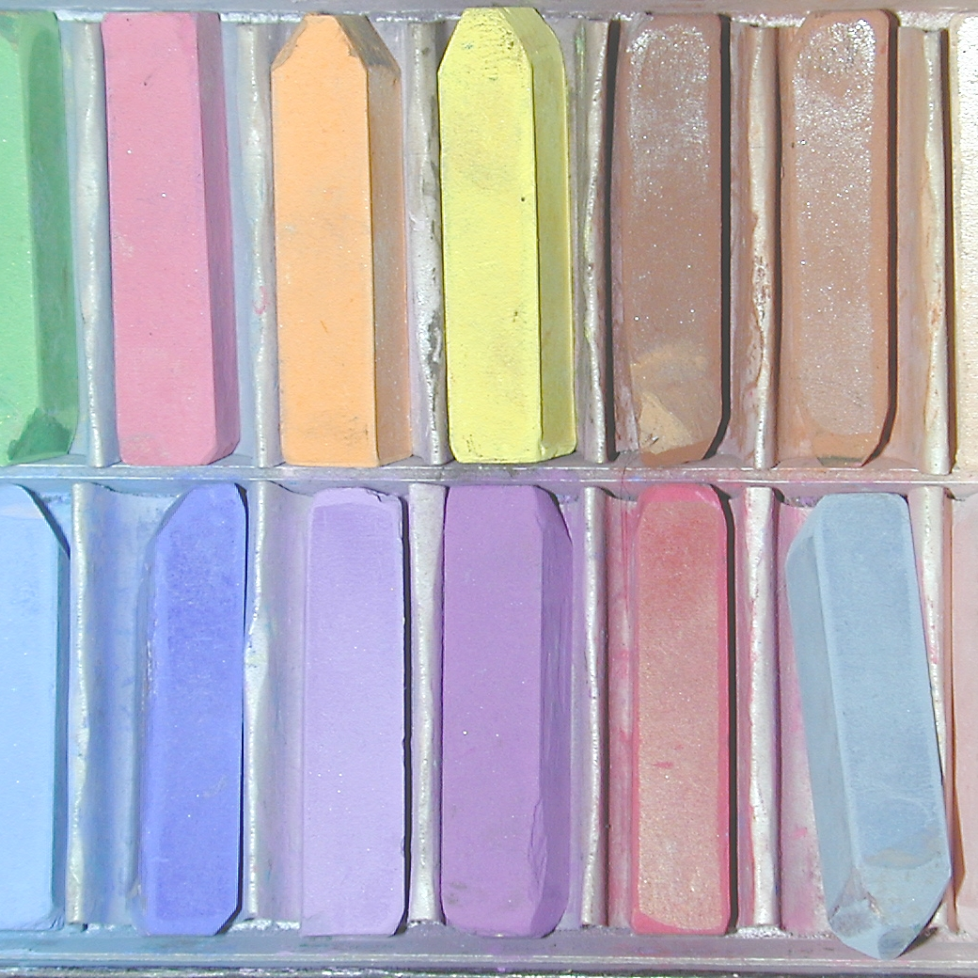
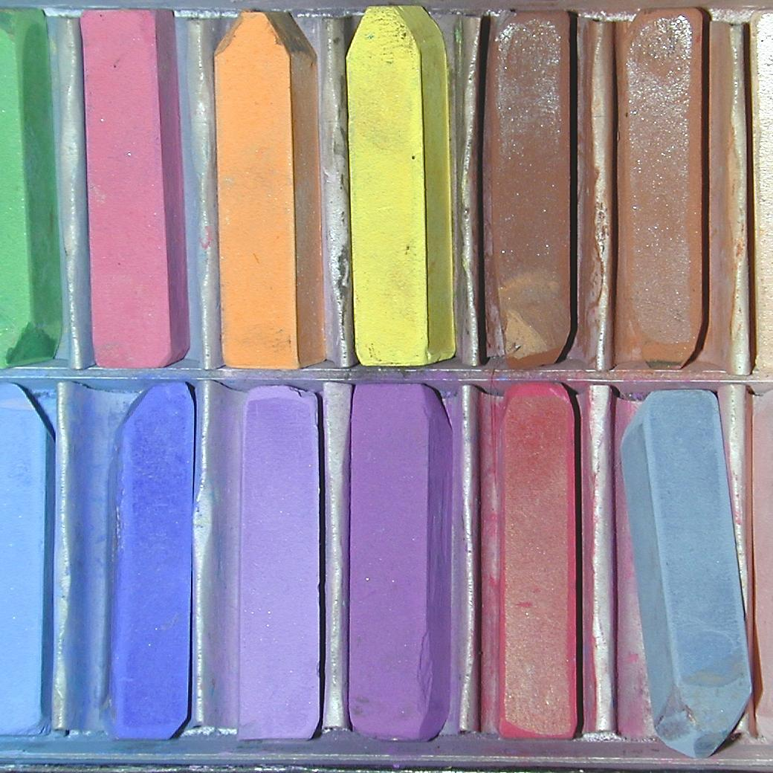
6.5 彩色变换
幂律变换

Slide 74
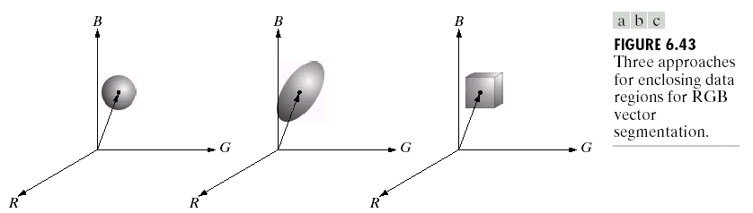
6.5 彩色变换
彩色切分
突出图像中某一色彩范围的内容。
相似性度量：利用色彩空间中的距离

Slide 75
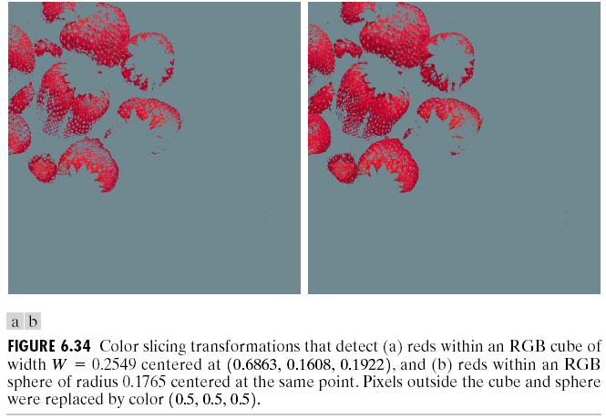
6.5 彩色变换
彩色切分

Slide 76
Chapter 6
Color Image Processing
6.5 彩色变换
6.5.4 色调和彩色校正
背景：在图像形成、传输、显示过程中，存在非线性，可能造成颜色的不平衡，如CRT显示，扫描仪。
通过变换（彩色校正）来达到一定的平衡。
这里我们介绍另外一种常用的彩色模型。

Slide 77
Chapter 6
Color Image Processing
6.5 彩色变换
6.5.4 色调和彩色校正（续）
其中， 是参考的白色的三刺激质（在D65下，完美漫反射白色）
所谓三刺激值是形成某种颜色所需要的三原色的数量。
这种彩色模型特点：比色的（感觉相同，编码相同），感觉一致的，独立于设备的。
在图像操作（色调和对比度编辑）和图像压缩方面很有用。
颜色类的变换主要有：
（1）色调变换，
（2）彩色平衡：

Slide 78
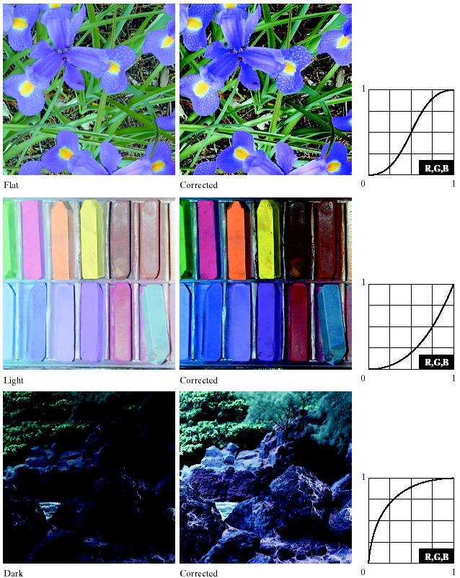
Chapter 6
Color Image Processing
6.5 彩色变换
6.5.4 色调和彩色校正
（1）色调变换，
例6.9
在RGB中，3分量同时变
HSI中，仅改变亮度。

Slide 79
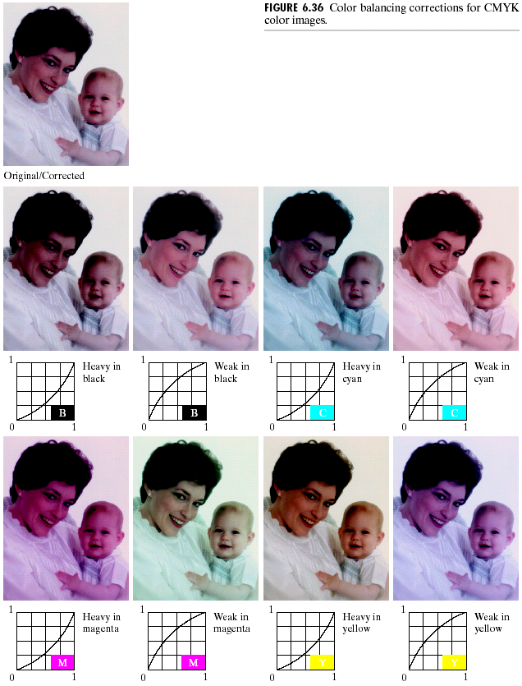
Chapter 6
Color Image Processing
6.5 彩色变换
6.5.4 色调和彩色校正
（2）彩色平衡：含义，白色→彩色
具体调整，如RGB图像中有过多的深红色，则：（1）移去红蓝，（2）增加其补色—绿，例子见例6.10

Slide 80
6.5 彩色变换
直方图处理
直方图处理方法(如直方图均衡、直方图拉伸等)针对每幅灰度图自动计算灰度变换函数，如将彩色图像作为三幅灰度图来处理，则RGB通道的变换函数不同，即对同一像素的RGB分量做了不同处理，会引起色彩失真。

Slide 81
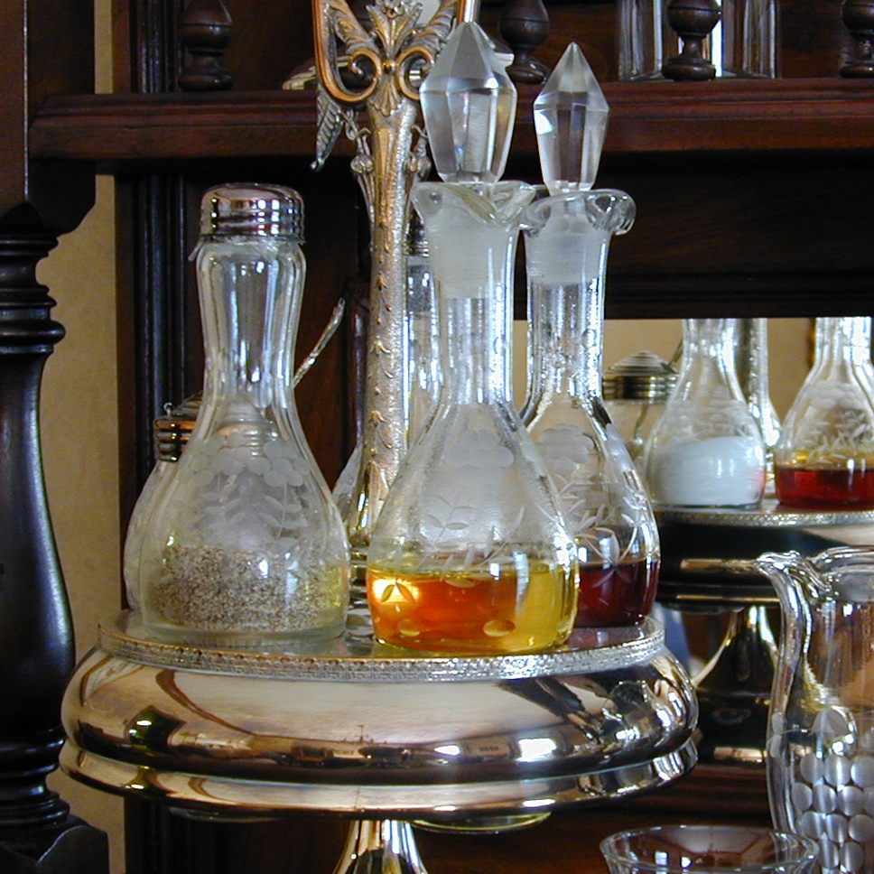
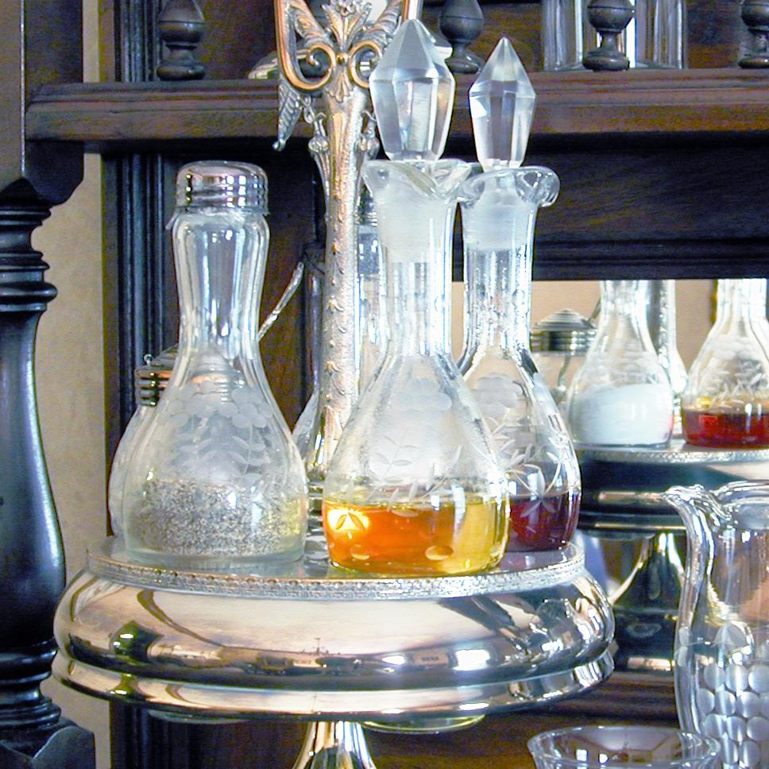
6.5 彩色变换
将彩色图像看成3幅灰度图(分别对应RGB分
量 )的处理结果：

Slide 82
6.5 彩色变换
彩色图像的直方图处理方法：
将图像从RGB空间转到HSI空间
针对HSI模型中的I分量(对应一幅灰度图)进行直方图处理，H分量和S分量保持不变
将处理后的HSI值转为RGB值
由于仅修改了I分量，即亮度分量，色调和饱和度未改变，图像的色彩能得到保持。

Slide 83
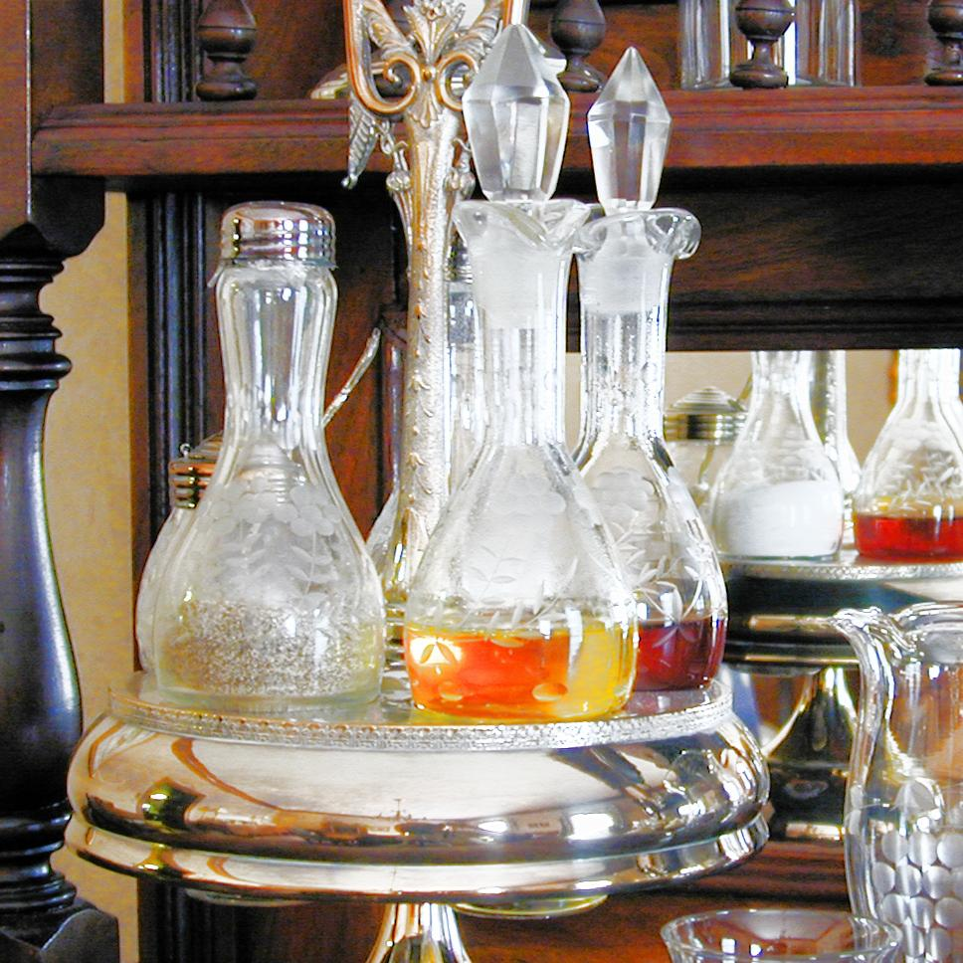
6.5 彩色变换
正确的处理结果：

Slide 84
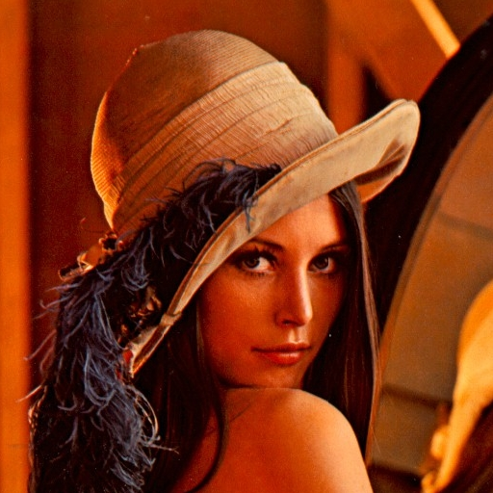
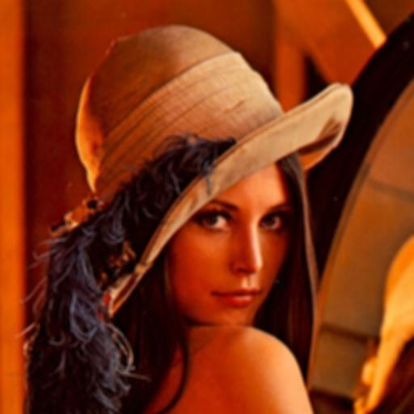
6.6 平滑和锐化
5×5均值滤波

Slide 85
彩色图像增强
平滑滤波
对图像中的像素（三基色）进行邻域平均

Slide 86
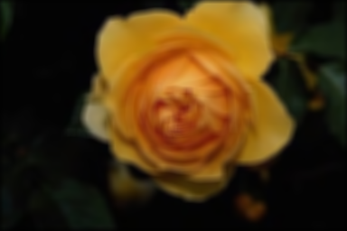
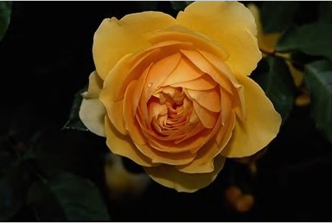
彩色图像增强
平滑滤波
原图
平滑滤波结果图
例6.4：彩色图像平滑滤波

Slide 87
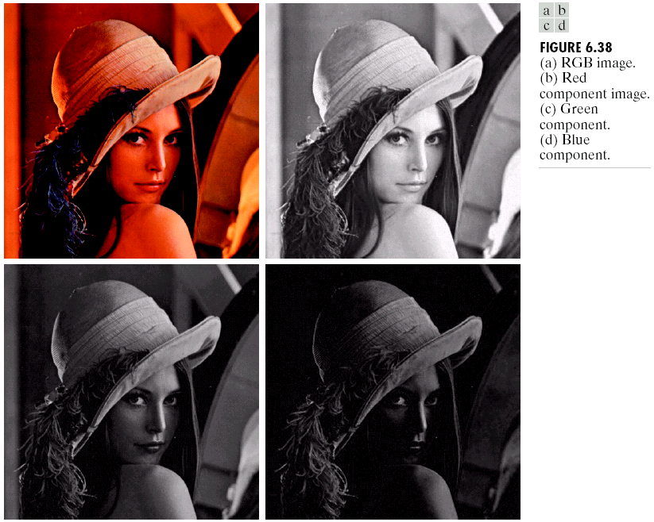
Chapter 6
Color Image Processing
6.6 平滑和尖锐化
6.6 平滑和尖锐化
6.6.1 彩色图像平滑
例6.12为彩色图像平滑例子，图示：

Slide 88
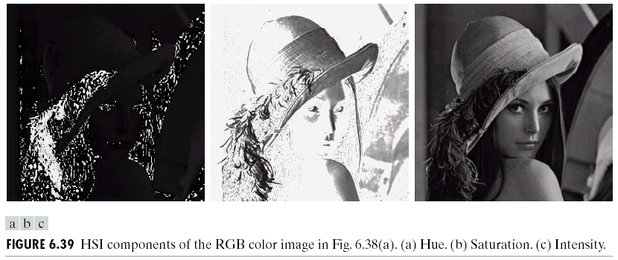
Chapter 6
Color Image Processing
6.6 平滑和尖锐化
6.6 平滑和尖锐化
6.6.1 彩色图像平滑（续）
例6.12为彩色图像平滑例子，图示：

Slide 89
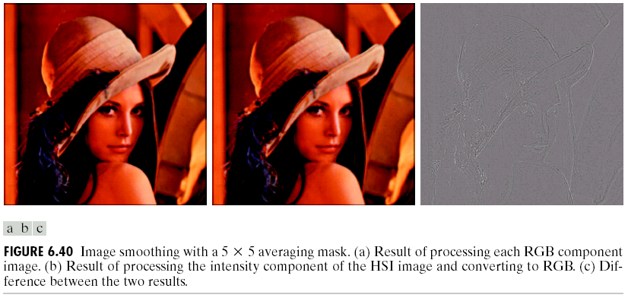
Chapter 6
Color Image Processing
6.6 平滑和尖锐化
6.6 平滑和尖锐化
6.6.1 彩色图像平滑（续）
例6.12为彩色图像平滑例子，图示：

Slide 90
彩色图像增强
锐化增强
原图
锐化结果图
Laplacian滤波模板
例6.5：彩色图像锐化滤波

Slide 91

使用模板：
可对RGB分量分别处理。
拉普拉斯锐化

Slide 92
Chapter 6
Color Image Processing
6.6 平滑和尖锐化
6.6 平滑和尖锐化
6.6.2彩色图像尖锐化
本节考虑用拉普拉斯的方法进行尖锐化，在RGB彩色系统中，向量C的拉氐变换：
例子见例6.13图6.41

Slide 93
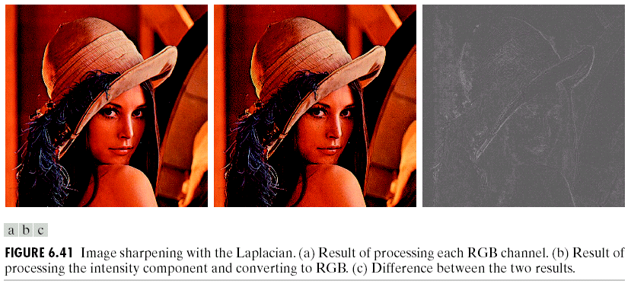
Chapter 6
Color Image Processing
6.6 平滑和尖锐化
6.6 平滑和尖锐化
6.6.2彩色图像尖锐化
拉普拉斯方法图像尖锐化实例6.13

Slide 94
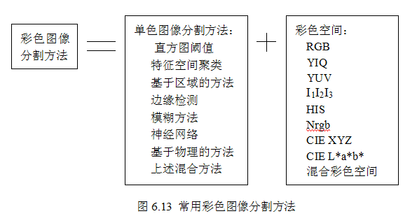
彩色图像分析

Slide 95
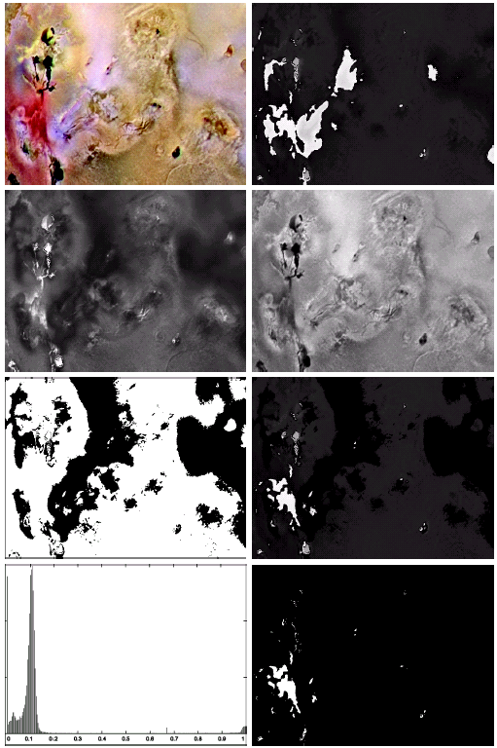

Chapter 6
Color Image Processing
6.7 彩色分割
6.7.1 HSI彩色空间分割
一个HIS空间进行分割的例子：例6.14

Slide 96
Chapter 6
Color Image Processing
6.7 彩色分割
6.7.2 RGB向量空间分割
描述了一个实心三维球，见图6.43(b)当 时，转化为球。
还可以是一个正方体来描述（图6.43（c））

Slide 97

Chapter 6
Color Image Processing
6.7 彩色分割
6.7.2 RGB向量空间分割
例6.15为在RGB空间的彩色分割。

Slide 98

Chapter 6
Color Image Processing
6.7 彩色分割
6.7.3 彩色边缘检测
边缘检测是一种重要的分割工具。
以梯度算子为例，我们可能直接想到的是对每一彩色分量利用梯度算子，然后相加合成一幅梯度图像。
图6.45给出了一个具体实例，在[(M+1)/2,(M+1)/2]
外梯度相同，但直观看，（d）应比（h）强，产生了错误结果。
因此，需要一个新的用于向量的梯度定义。

Slide 99
彩色图像分析
梯度法边缘检测
图像f(x,y)在(x,y)的梯度
梯度的幅值

Slide 100
彩色图像分析
梯度法边缘检测
RGB空间中梯度

Slide 101
彩色图像分析
梯度法边缘检测
(x,y) 处变化率最大的方向
RGB空间中梯度
梯度的幅度

Slide 102


彩色图像分析
梯度法边缘检测
原图
边缘检测结果
图6.14 利用梯度进行边缘检测示例
例6.7：彩色图像的边缘检测

Slide 103



彩色图像复原
第5章讨论的单色图像复原技术可直接推广到彩色图像，即分别作用于R、G、B图像上。
原图
退化彩图
维纳滤波复原
运动模糊+高斯噪声
例6.6：彩色图像复原

Slide 104

Chapter 6
Color Image Processing
6.8 彩色图像的噪声
6.8 彩色图像的噪声
例6.17是把RGB图像噪声转换为HSI的效果说明。

Slide 105

Chapter 6
Color Image Processing
6.8 彩色图像的噪声
6.8 彩色图像的噪声
例6.17是把RGB图像噪声转换为HSI的效果说明。

Slide 106

Chapter 6
Color Image Processing
6.8 彩色图像的噪声
6.8 彩色图像的噪声
例6.17是把RGB图像噪声转换为HSI的效果说明。

Slide 107
Chapter 6
Color Image Processing
6.8 彩色图像的噪声
6.8 彩色图像的噪声
在彩色空间中，采用滤波器来减少、消除噪声，但处理方法上，有些就不能直接套用灰度的处理方法。如，中值滤波，需采用向量排序方案，确定中值。

Slide 108
彩色图像的中值滤波方法
由于排序无法对向量进行，因此不能将灰度
图像的中值滤波方法直接用于RGB分量图像
正确做法：
保存邻域像素的RGB值,并将RGB值转为HSI值
根据HSI值的I分量进行排序
将排序后的中值所对应的HSI值转为RGB值

Slide 109
彩色图像的中值滤波方法
简化方法：
保存邻域像素的RGB值,并计算其灰度值(彩色转灰度)
根据灰度值进行排序
将排序后的中值所对应的RGB值作为当前像素值
注意：排序时要保留RGB值与灰度值的对应关系。可将RGB值存放到RGBQUAD型数组中，灰度值存放到rgbReserved中，根据灰度值对RGBQUAD型数组进行排序。

